Slide 1
–––––––––––––––––––––––––––––––––––––––––––––––––––––––––––––––––––––––––––––––––––––––––––––––––––––––––––––––––––––

Slide 2
–––––––––––––––––––––––––––––––––––––––––––––––––––––––––––––––––––––––––––––––––––––––––––––––––––––––––––––––––––––

Slide 3
Erasmus+ program
Az Európai Bizottság 2014-2020 közötti programja
Magában foglalja a korábbi Erasmus programokat (mobilitás, közös képzések), új elemként az ifjúsági (önkéntesség) és sport programokat is tartalmazza
Célja a készségfejlesztés és a
foglalkoztathatóság fejlesztése
Minden képzési szinten elérhető:
közoktatás
szakképzés
felsőoktatás
felnőttoktatás
–––––––––––––––––––––––––––––––––––––––––––––––––––––––––––––––––––––––––––––––––––––––––––––––––––––––––––––––––––––

Slide 4
Erasmus+ program
Tanulmányi célú
Mobilitás hossza 3-12 hónap
Két lezárt félév a kiutazásig
(MSc: 1)
Fogadó intézmény hallgatóival egyenlő jogok
Tanulmányok elismerése
(ECTS, diplomamelléklet)
Küldő intézménynél aktív státusz (tandíj)
▪ 420 €/470 €/520 €
+ 200 € SZOCIÁLIS ALAPÚ
TÁMOGATÁS KIEGÉSZÍTŐ
Szakmai gyakorlat
Mobilitás hossza 2-12 hónap (heti 35-40 óra!)
Fogadó intézményt kell találni
Két lezárt félév a kiutazásig (MSc: 1)
Frissdiplomás hallgatók a
végzést követő évben is
Gyakorlat végén igazolás, diplomamelléklet
▪ 520 €/570 €/620 €
+ 100 € SZOCIÁLIS ALAPÚ
TÁMOGATÁS KIEGÉSZÍTŐ
KIEGÉSZÍTŐ TÁMOGATÁS TARTÓSAN BETEG ÉS FOGYATÉKOSSÁGGAL ÉLŐK SZÁMÁRA
–––––––––––––––––––––––––––––––––––––––––––––––––––––––––––––––––––––––––––––––––––––––––––––––––––––––––––––––––––––

Slide 5
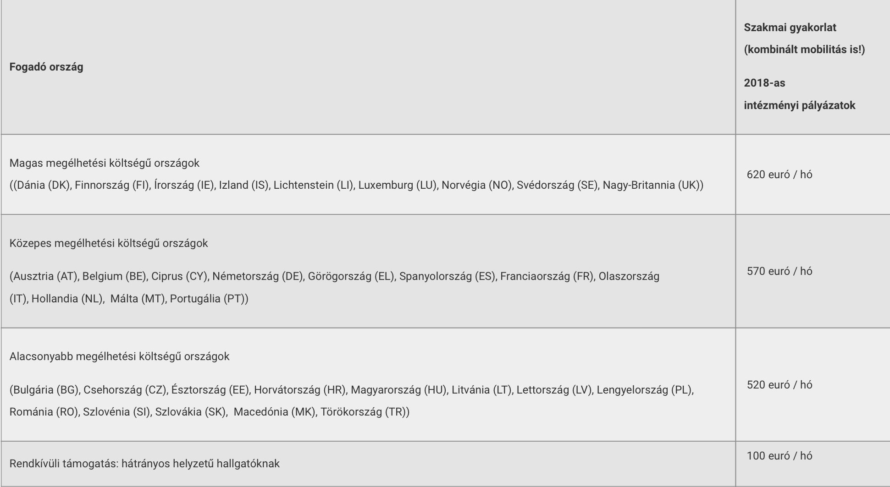
Elnyerhető ösztöndíj összege-szakmai gyakorlat
–––––––––––––––––––––––––––––––––––––––––––––––––––––––––––––––––––––––––––––––––––––––––––––––––––––––––––––––––––––

Slide 6
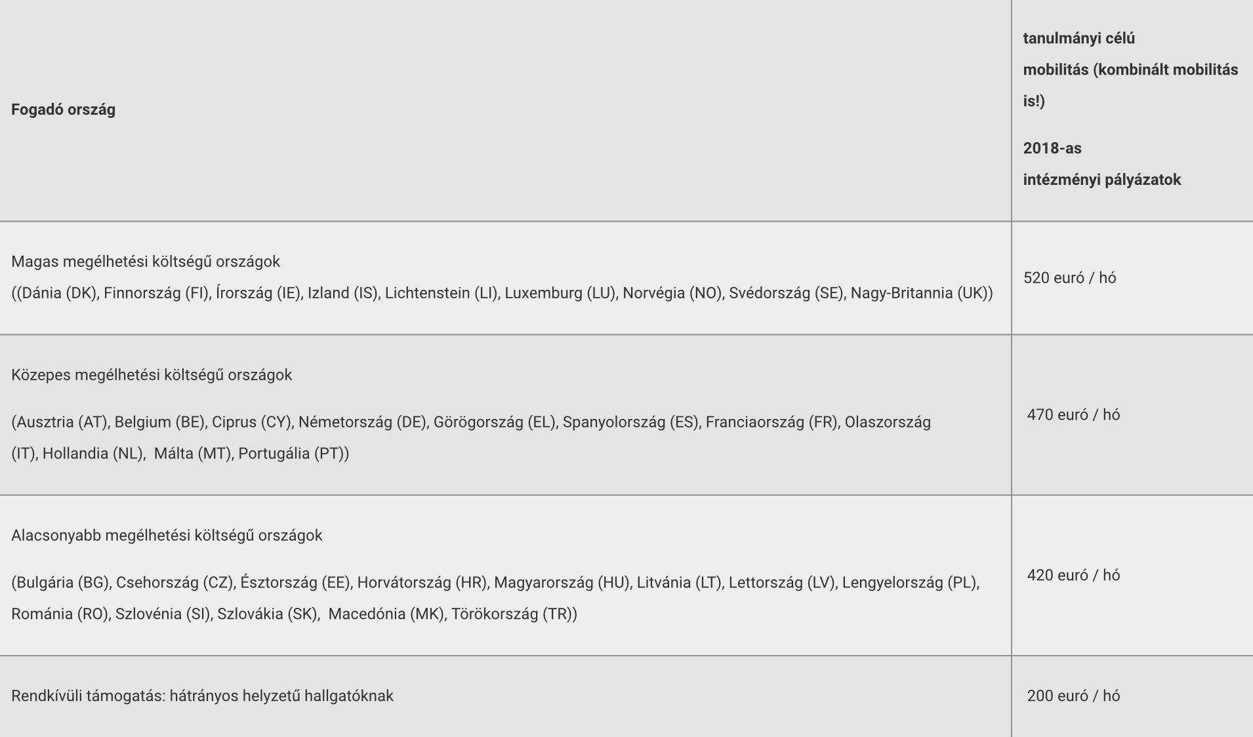
Elnyerhető ösztöndíj összege-részképzés
–––––––––––––––––––––––––––––––––––––––––––––––––––––––––––––––––––––––––––––––––––––––––––––––––––––––––––––––––––––

Slide 7
Tudnivalók
BSc: két lezárt félév, MSc: egy lezárt félév szükséges a kiutazáshoz
Két megvalósuló mobilitás között minimum 1 hónapnak el kell telnie!
Biztosítás:
Dombornyomott bankkártyához kapcsolódó biztosítás nem elfogadható
Teljes mobilitási időszakra szóljon
Fogadó cég által kötött biztosítás esetén kérjük a kötvényt!
Végzés utáni mobilitás:
Aktív hallgatói státusz megszűnése (abszolválás/záróvizsga napja) utáni naptól számított 12 hónapon belül vissza kell érkezni
Pályázni, szerződni csak aktív hallgatói státusszal lehetséges!!!
Kiértesítés az ösztöndíj elnyeréséről: abszolválás napjáig
–––––––––––––––––––––––––––––––––––––––––––––––––––––––––––––––––––––––––––––––––––––––––––––––––––––––––––––––––––––

Slide 8
Pályázás menete
Pályázati felhívás, pályázati felület linkje, csatolandó mellékletek:
Szakmai gyakorlat:
http://osztondijak.szie.hu/erasmus/hallgatoi-mobilitas-student-mobility/godolloi-campus-szakmai-gyakorlat-mobility-traineeship
Részképzés:
http://osztondijak.szie.hu/erasmus/hallgatoi-mobilitas-student-mobility/tanulmanyi-celu-mobilitas-reszkepzes-mobility-studies
–––––––––––––––––––––––––––––––––––––––––––––––––––––––––––––––––––––––––––––––––––––––––––––––––––––––––––––––––––––

Slide 9
Pályázat mellékletei
Europass önéletrajz (magyar, angol nyelvű), aláírva
Europass motivációs levél (magyar, angol nyelvű), aláírva
két szaktanári ajánlás (magyar, angol nyelvű),
nyelvvizsga bizonyítvány(ok) másolata(i),
legutóbbi 2 lezárt félév vizsgaeredménye Neptunból kinyomtatva, a tanulmányi osztály által aláírva
aktív jogviszony igazolás, a tanulmányi osztály által aláírva
kiemelkedő teljesítmény, önkéntes munka (pl. ESN) igazolása
szociális kiegészítő támogatásra való jogosultság esetén hivatalos igazolás
tartósan beteg vagy fogyatékkal élő hallgatók 3 hónapnál nem régebbi kórtörténeti
összefoglalója
A pályázat mellékleteit összefűzve, egyben kérjük leadni!
––––––––––––––––––––––––––––––––––––––––––––––––––––––––––––––––––––––––––––––––––––––––––––––––––––––––––––––––––––

Slide 10
Pályázati határidők
Szakmai gyakorlat - folyamatos – (2019/2020 tanév)
Jelentkezési határidő: 2020. május 31. 23:00
(Támogatható időszak vége: 2020. 09.30)
Részképzés (2020/2021 tanév) - még nincs nyitva!
Jelentkezési határidő: 2020. március 30. 23:00
(Támogatható időszak vége: 2021. 09.30)
–––––––––––––––––––––––––––––––––––––––––––––––––––––––––––––––––––––––––––––––––––––––––––––––––––––––––––––––––––––

Slide 11
Bírálati szempontok
tanulmányi átlag (3,51)
nyelvtudás szintje
(Zöld Út Nyelvvizsgaközpont)
motiváció és munkaterv minősége és tartalma
a szakos tanulmányokhoz kapcsolódó, kiemelkedő tudományos munka
közéleti, önkéntes tevékenység
korábbi mobilitás (egy képzési szinten összesen 360 nap)
––––––––––––––––––––––––––––––––––––––––––––––––––––––––––––––––––––––––––––––––––––––––––––––––––––––––––––––––––––

Slide 12
Szerződéskötés, ösztöndíj utalása
kapcsolatfelvétel a potenciális fogadóintézménnyel, céggel: a pályázat beadása előtt, önállóan!
nyelvi meghallgatás (folyamatosan)
döntés: nyelvi meghallgatás után 1 héttel
támogatási szerződések megkötése: ~+2 hét
ösztöndíj utalása: ~+2 hét
––––––––––––––––––––––––––––––––––––––––––––––––––––––––––––––––––––––––––––––––––––––––––––––––––––––––––––––––––––

Slide 13
Praktikus tanácsok pályázóknak
Kulturális turizmust nem támogatjuk – szakmai motiváció
Kedvezményes tanulmányi-, és vizsgarend igénylése javasolt az Erasmus+ félévre
Fogadó egyetemtől tanterv bekérése
(pontosabban meghatározható a mobilitási időszak)
Nominálási határidőre figyelni
–––––––––––––––––––––––––––––––––––––––––––––––––––––––––––––––––––––––––––––––––––––––––––––––––––––––––––––––––––––

Slide 14
–––––––––––––––––––––––––––––––––––––––––––––––––––––––––––––––––––––––––––––––––––––––––––––––––––––––––––––––––––––

Slide 15
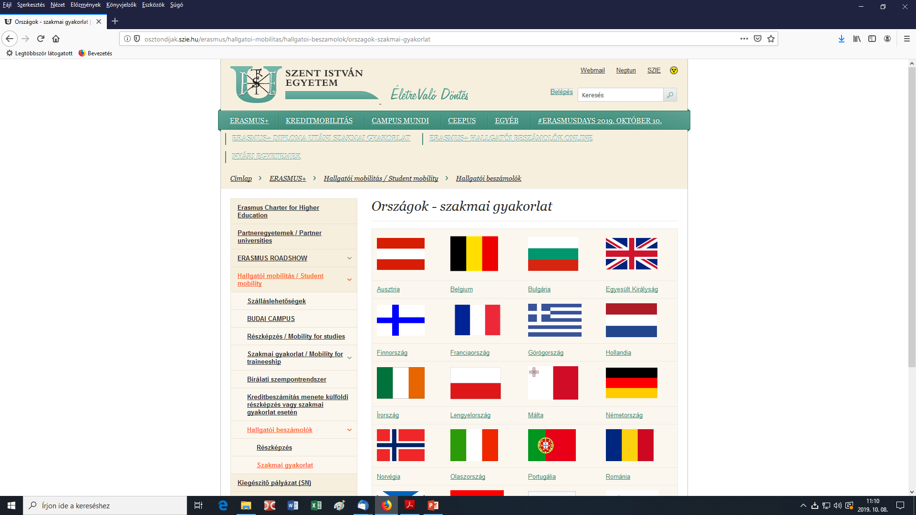
–––––––––––––––––––––––––––––––––––––––––––––––––––––––––––––––––––––––––––––––––––––––––––––––––––––––––––––––––––––

Slide 16
Felkészülés a kalandra
Kulturális tudatosság; érdeklődés, nyitottság új kultúrák megismerése iránt
Nyelvi (szaknyelvi) felkészültség (OLS nyelvi teszt), önképzés!
Alapos tájékozódás a fogadóintézményről (szolgáltatások, bér, szállás, nyelvi képzés, stb.)
Korábbi Erasmus+ hallgatókkal, itt tanuló külföldi hallgatókkal beszélgetés, tapasztalataik meghallgatása – MOBILITEA
–––––––––––––––––––––––––––––––––––––––––––––––––––––––––––––––––––––––––––––––––––––––––––––––––––––––––––––––––––––

Slide 17
Linkgyűjtemény
http://osztondijak.szie.hu/erasmus/godolloi-campus-hallgatoi-mobilitas-student-mobility
http://tka.hu/celcsoport/2233/20-legjobb-dolog-az-erasmusszal
https://erasmusintern.org/
https://tka.hu/celcsoport/9409/hogyan-keress-szakmai-gyakorlati-helyet
: SZIE ERASMUS, SZIE EHÖK, ESN SZIE
–––––––––––––––––––––––––––––––––––––––––––––––––––––––––––––––––––––––––––––––––––

Slide 18
Köszönöm a figyelmet!
SZIE Nemzetközi és Külkapcsolati Központ
http://osztondijak.szie.hu/erasmus/godolloi-campus-hallgatoi-mobilitas-student-mobility
Erasmus+ kimenő koordinátor:
Kátai Henrietta
Katai.Henrietta@fh.szie.hu
Fogadó óra: hétfőtől csütörtökig 13:30-15:00 között
vagy előre egyeztetett időpontban
–––––––––––––––––––––––––––––––––––––––––––––––––––––––––––––––––––––––––––––––––––––––––––––––––––––––––––––––––––––

